Slide 1
Statistika Eesti metsast ja tööstusest 2025

Slide 2
Eesti on rangelt kaitstavate metsade osakaalult vastavalt State of Europe’s Forests 2020 raportile koos Soome, Tšehhi, Rootsi ja Norraga viie kõige suurema rangerežiimilise kaitse all oleva metsa pindalaga riigi hulgas Euroopas.
Allikas: Eesti statistiline metsainventuur SMI, 2025

Slide 3
Allikas: Eesti statistiline metsainventuur SMI, 2025

Slide 4
Allikas: Statistikaamet, 2025
Notes:
Uuendatud 23.03.2026

Slide 5
Allikas: Statistikaamet, 2025

Slide 6
Allikas: Statistikaamet, 2025
* Viimase aasta andmed on korrigeerimata kiirstatistika

Slide 7
Allikas: Statistikaamet, 2025
* Viimase aasta andmed on korrigeerimata kiirstatistika

Slide 8
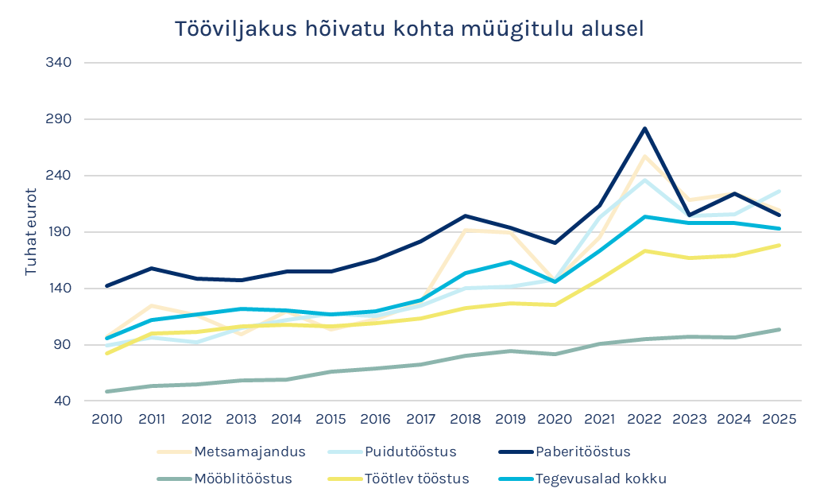
Allikas: Statistikaamet, 2025
* Viimase aasta andmed on korrigeerimata kiirstatistika

Slide 9
Allikas: Statistikaamet, 2024

Slide 10
Allikas: Statistikaamet, 2025
Notes:
Uuendatud 23.03.2026

Slide 11
Kogueksport 2,645 miljardit €
Allikas: Statistikaamet, 2025
Notes:
Uuendatud 23.03.2026

Slide 12
Allikas: Statistikaamet, 2025
Notes:
Uuendatud 23.03.2026

Slide 13
Allikas: Statistikaamet, 2025
Notes:
Uuendatud 23.03.2026

Slide 14
Allikas: Statistikaamet, 2024
Notes:
Uuendatud 23.03.26

Slide 15
Allikas: Statistikaamet, 2024
Notes:
Uuendatud 23.03.2026

Slide 16
2015-2024
3,88 miljardit €
Allikas: Statistikaamet, 2024
Notes:
Uuendatud 23.03.2026

